Slide 1
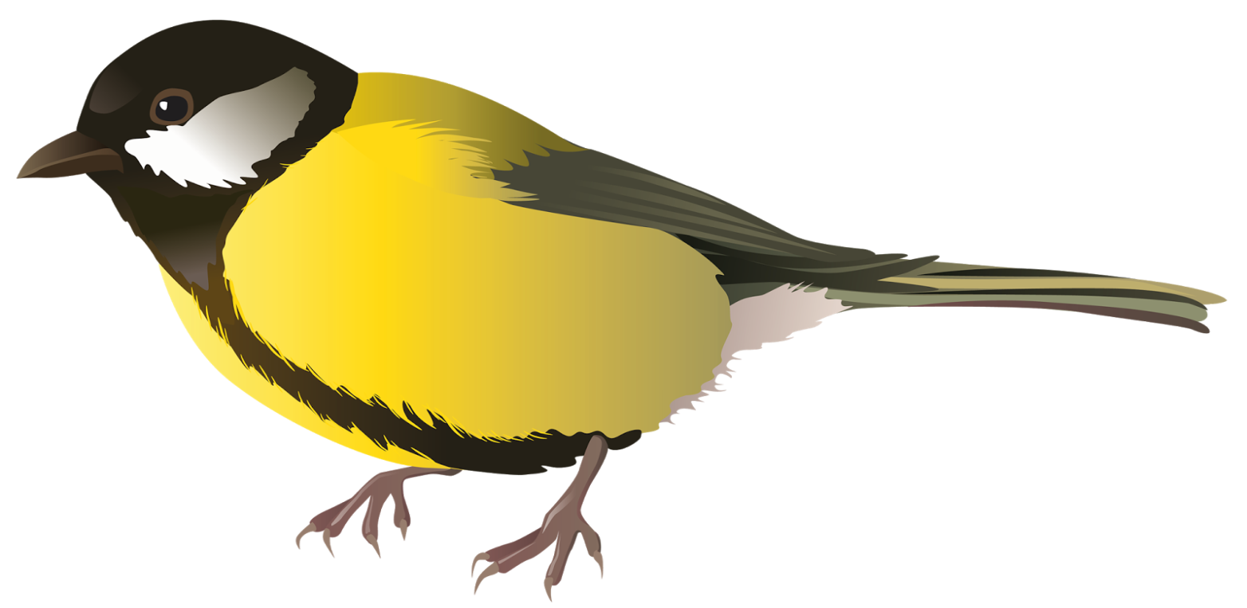
Проект "Птицы зимой"

Slide 2
Тип проекта: информативно-воспитательный
Продолжительность: краткосрочный
. Возраст детей: 2-3 года.
Участники: воспитатели, дети, родители

Slide 3
Актуальность:
. Исходя из беседы с детьми, оказалось, что дети затрудняются называть зимующих птиц, мало наблюдают в природе, у них не сформированы навыки оказания помощи птицам зимой. Проблема: Зимой нет ягод, семян, насекомых; птицам нечем питаться. Как же выживают в зимнее время наши младшие друзья – птицы? Чем мы можем помочь им в это трудное время?

Slide 4
Цель
Формировать первичное представление жизни и поведения птиц зимой.

Slide 5
Задачи:
Познакомить детей с зимующими птицами (синица, воробей, снегирь); Формировать доброе отношение к зимующим птицам, желание заботиться о них.
Развивать умение внимательно слушать и отвечать на вопросы воспитателя.
Создать необходимые условия в группе по формированию целостного представления о жизни зимующих птиц. Пополнить развивающую среду по теме проекта.

Slide 6
Ожидаемый результат
- У детей сформирована система знаний о зимующих птицах;
- Созданы необходимые условия в группе по формированию целостного представления о жизни птиц зимой.
- У детей появилось желание сопереживать птицам в зимнее время года.

Slide 7
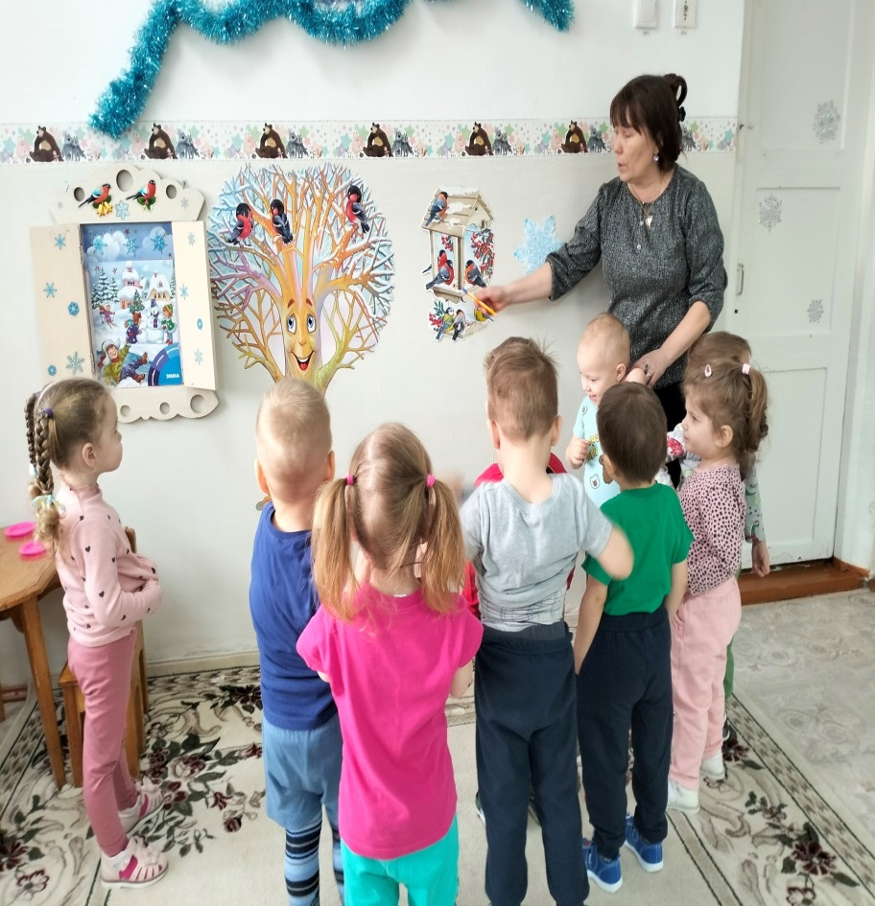
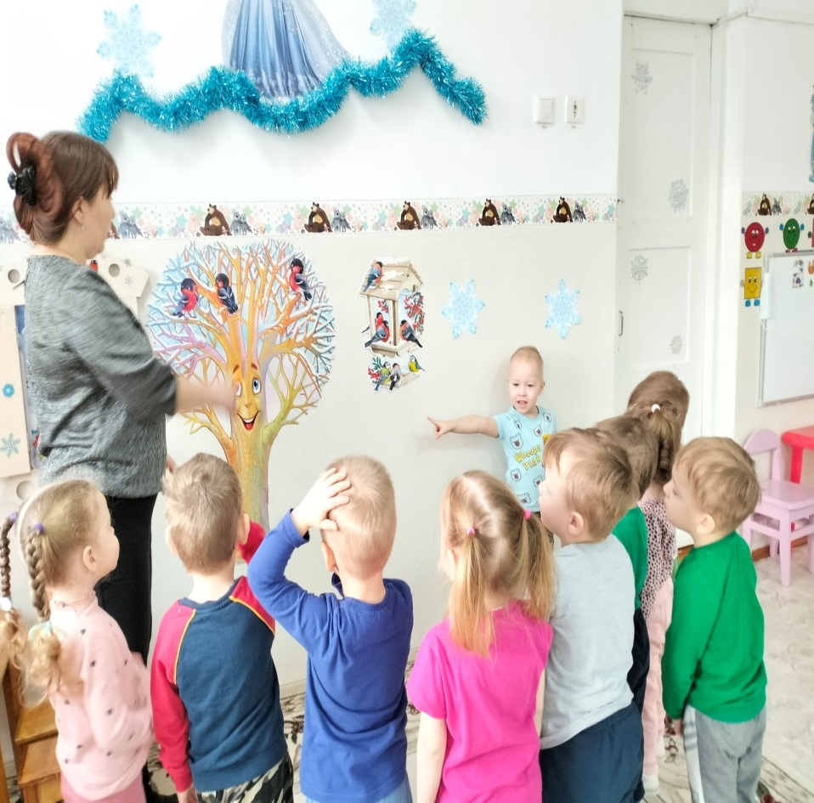
Беседа « Птицы зимой»

Slide 8
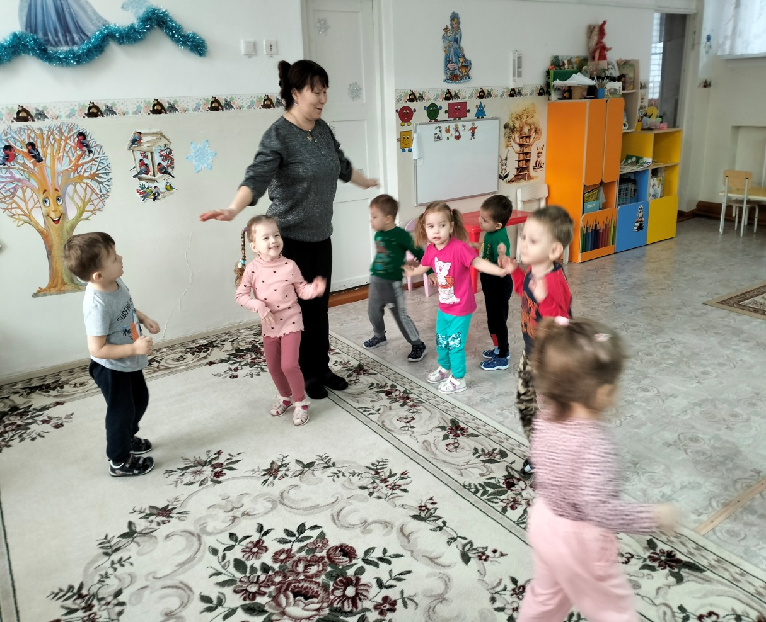
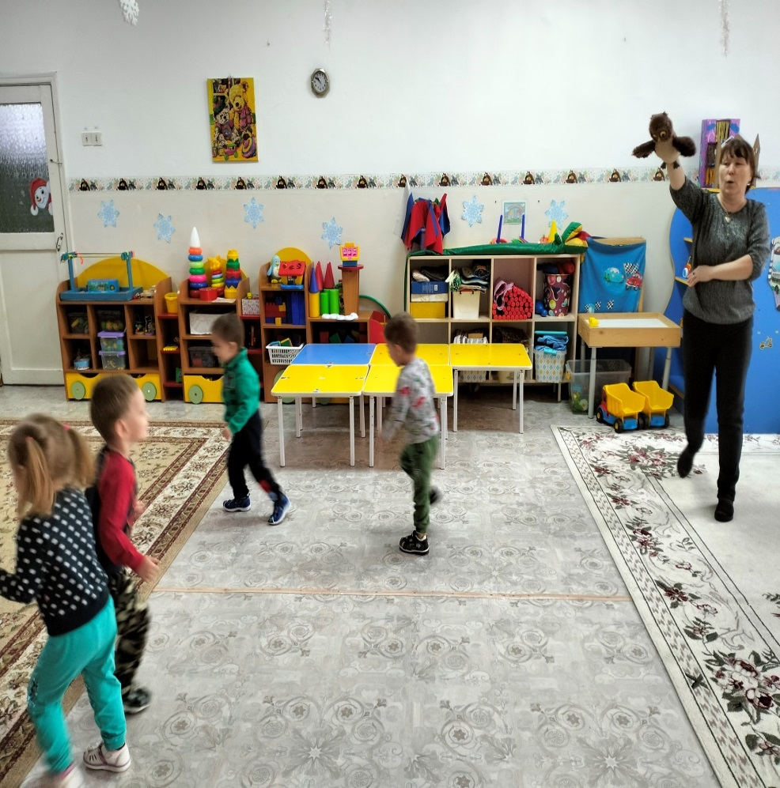
Подвижные игра « Воробышки» и « Совушка- сова»

Slide 9
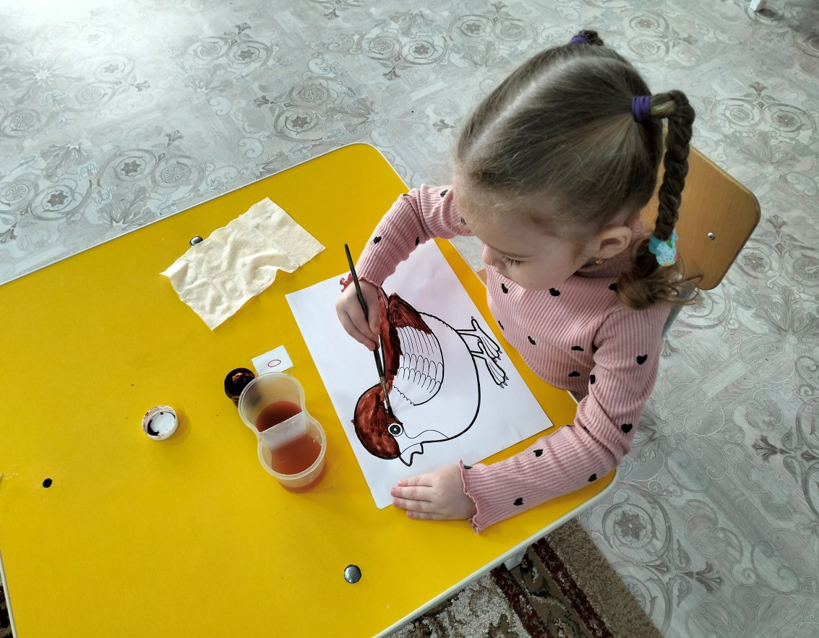
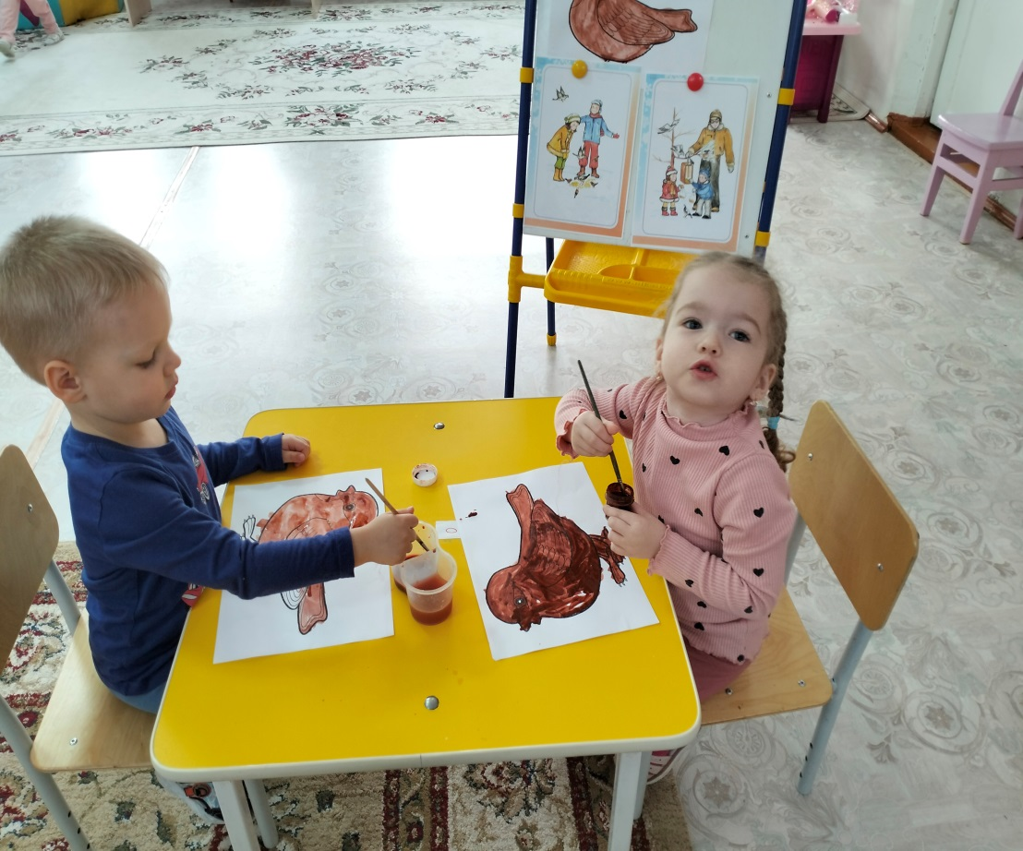
Раскраска «Воробушек»

Slide 10
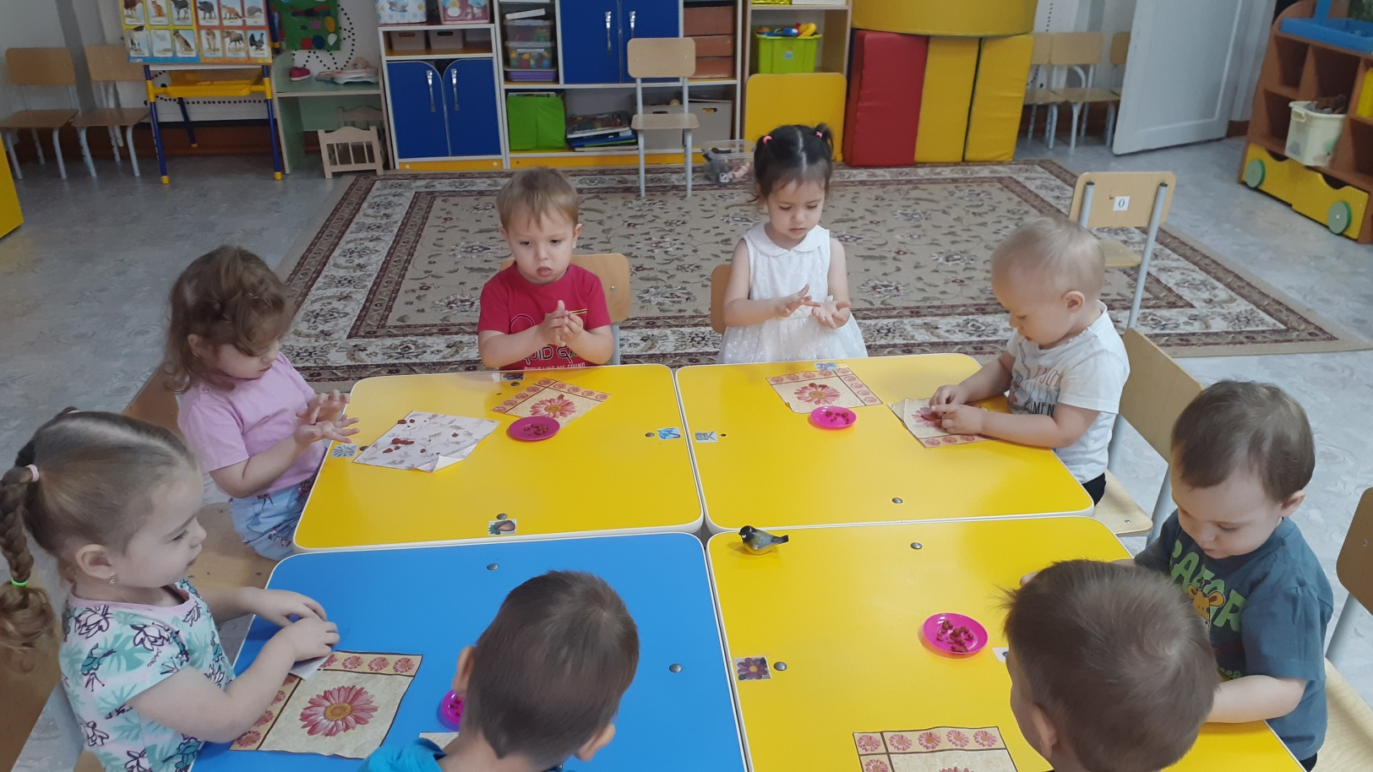
Лепка « Зёрнышки для синички»

Slide 11
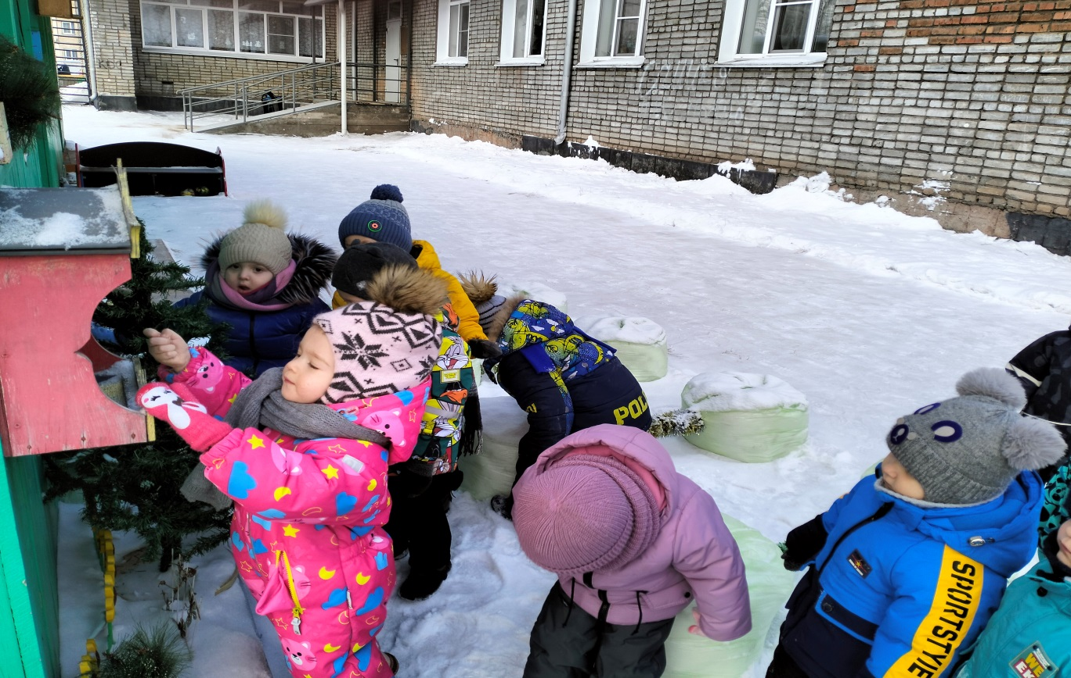
Кормим птиц

Slide 12
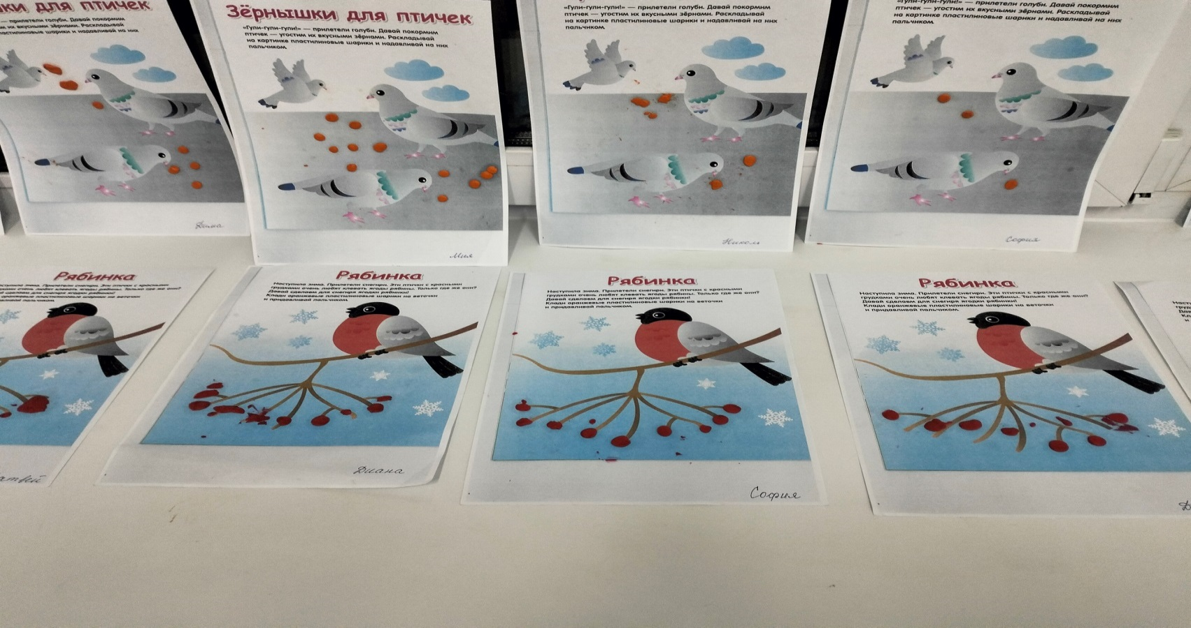
Работа с пластилином

Slide 13
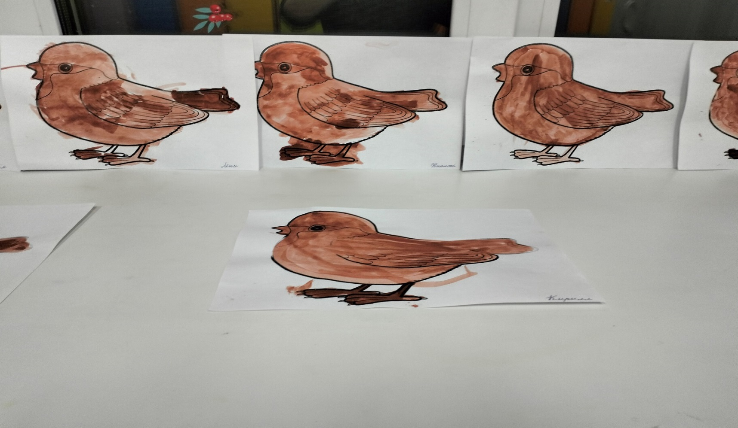
Раскраска « Воробушек»

